Slide 1
Школа school
Перейдіть за посиланням та перегляньте відеоурок
https://youtu.be/hNAAit-OoW0

Slide 2
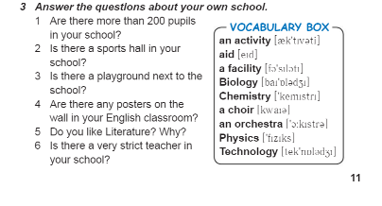
Домашнє завдання:
Вправа 3, ст.11

